Slide 1
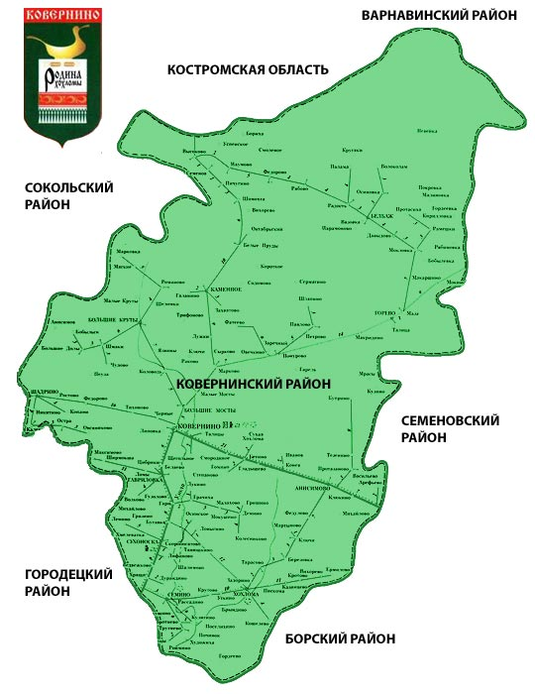


Ковернинский район
Бюджет для граждан
        по отчету об исполнении бюджета муниципального района за 2016 год
1

Slide 2
ОГЛАВЛЕНИЕ
№№ п/п | Содержание | Номера страниц
1. | Общие понятия | 4 - 6
2. | Социально-экономические показатели района | 7 – 11
3. | Исполнение консолидированного бюджета района по доходам в 2014-2016 годах | 12 – 15
4. | Исполнение консолидированного бюджета района по расходам в 2014-2016 годах | 16 – 17
5. | Динамика изменений доходов, расходов и дефицита бюджета муниципального района за 3 года | 18
6. | Исполнение бюджета муниципального района за 2016 год | 19
7. | Доходы бюджета муниципального района за 2016 год | 20 - 22
8. | Исполнение основных видов доходов бюджета муниципального района в 2016 году | 23 - 25
9. | Структура расходов бюджета муниципального района | 26 – 27
10. | Исполнение бюджета Ковернинского муниципального района по функциональной классификации расходов (раздел, подраздел) за 2016 год | 28 - 31
11. | Исполнение бюджета Ковернинского муниципального района по муниципальным программам за 2016 год | 32 – 34
12. | Структура расходов бюджета муниципального района по муниципальным программам в 2016 году | 35
13. | Расходы бюджета муниципального района на образование | 36 – 38
2

Slide 3
№№ п/п | Содержание | Номера страниц
14. | Расходы бюджета муниципального района на культуру и кинематографию | 39 – 40
15. | Расходы бюджета муниципального района на физическую культуру и спорт | 41 - 42
16. | Исполнение расходов на социальную политику | 43 - 47
17. | Исполнение расходов в рамках реализации муниципальной программы «Развитие агропромышленного комплекса Ковернинского муниципального района Нижегородской области» | 48 - 50
18. | Исполнение расходов в рамках реализации Адресной инвестиционной программы капитальных вложений по Ковернинскому муниципальному району | 51
19. | Исполнение расходов в рамках реализации муниципальной программы «Развитие предпринимательства и туризма Ковернинского муниципального района Нижегородской области» | 52 - 53
20. | Структура муниципального долга Ковернинского муниципального района | 54
21. | Соблюдение требований бюджетного законодательства | 55
22. | Открытые государственные информационные ресурсы | 56
23. | Контактная информация финансового управления Администрации Ковернинского района Нижегородской области | 57
3

Slide 4
Что такое отчет об исполнении бюджета муниципального района
Отчет об исполнении бюджета муниципального района содержит данные об исполнении бюджета по доходам, расходам и источникам финансирования дефицита бюджета в соответствии с бюджетной классификацией Российской Федерации.
Годовой отчет об исполнении бюджета муниципального района подлежит рассмотрению Земским Собранием Ковернинского муниципального района Нижегородской области и утверждается решением Земского Собрания Ковернинского района Нижегородской области.
Решением Земского собрания Ковернинского района Нижегородской области об исполнении бюджета муниципального района утверждается отчет об исполнении бюджета муниципального района за отчетный финансовый год с указанием общего объема доходов, расходов и дефицита (профицита) бюджета муниципального района.
В отчете об исполнении бюджета муниципального района указывается сколько и каких доходов поступило в бюджет за год и на какие цели эти денежные средства были израсходованы.
4

Slide 5
Доходы бюджета
Доходы бюджета – безвозмездные и безвозвратные поступления денежных средств в бюджет
Неналоговые доходы
Поступления от уплаты сборов, установленных законодательством РФ (доходы от использования муниципального имущества, плата за негативное воздействие на окружающую среду, штрафы за нарушение законодательства и др.)
Налоговые доходы
Поступления от уплаты налогов, установленных Налоговым кодексом РФ (налог на доходы физических лиц, налоги на совокупный доход и др.)
Безвозмездные поступления
Поступления от других бюджетов бюджетной системы (дотации, субвенции, субсидии и иные межбюджетные трансферты).
Прочие безвозмездные поступления
5

Slide 6
Распределение расходов по основным функциям
государства в 2016 году
Расходы бюджета – выплачиваемые из бюджета денежные средства для выполнения функций государства
Дефицит бюджета - превышение расходов бюджета над его доходами, покрываемое за счет источников финансирования дефицита (кредитов и других)
Направления расходов бюджета по разделам:
Общегосударственные вопросы
Национальная безопасность и правоохранительная деятельность
Охрана окружающей среды
Жилищно-коммунальное хозяйство
Физическая культура и спорт
Межбюджетные трансферты
Обслуживание муниципального долга
Национальная экономика
Культура, кинематография
Средства массовой информации
Национальная оборона
Образование
Социальная политика
6

Slide 7

Показатели, характеризующие Ковернинский муниципальный район за 2016 год
Площадь - 2340 кв. км.
Численность населения района 18,7 тыс. человек.
Объем отгруженной продукции – 2437,7 млн. руб.
Среднемесячная заработная плата – 17178,5 руб.
Инвестиции в основной капитал в действующих ценах – 344,3 млн. руб.
Количество муниципальных образований - 7
Количество муниципальных учреждений и предприятий - 44:
муниципальные учреждения – 36 (казенные – 35, автономные - 1);
муниципальные предприятия - 8
7

Slide 8
Динамика фактических показателей социально-экономического развития района

Slide 9
Динамика фактических показателей социально-экономического развития района (продолжение)

Slide 10
Среднемесячная заработная плата работников | 2014 год | 2015 год | 2016 год
Крупные и средние предприятия и организации | 17522,4 | 18481 | 19136,2
Муниципальные дошкольные образовательные учреждения | 15001,3 | 15425,1 | 16005,7
Муниципальные общеобразовательные учреждения | 20546,3 | 21387,9 | 23390,8
Учителя муниципальных общеобразовательных учреждений | 26045,31 | 27642,25 | 27791,1
Муниципальные учреждения культуры и искусства | 13834 | 13960,2 | 14057,9
Муниципальные учреждения физической культуры и спорта | 13903,2 | 14554,9 | 14883
10

Slide 11
Процент заработной платы работников муниципальных учреждений к заработной плате работников, занятых в сфере экономики района в 2014-2016 годах (%)
Муниципальные учреждения | 2014 год | 2015 год | 2016 год
Муниципальные дошкольные образовательные учреждения | 85,6 | 83,5 | 83,6
Муниципальные общеобразовательные учреждения | 117,3 | 115,7 | 122,2
Учителя муниципальных общеобразовательных учреждений | 148,6 | 149,6 | 145,2
Муниципальные учреждения культуры и искусства | 79,0 | 75,5 | 73,5
Муниципальные учреждения физической культуры и спорта | 79,3 | 78,8 | 77,8
11

Slide 12
Исполнение консолидированного бюджета района по доходам в 2014 – 2016 годах, (млн.руб.)
31,8
тыс. рублей
на 1 жителя
34,7
тыс. рублей
на 1 жителя
33,4
тыс. рублей
на 1 жителя
12

Slide 13

Динамика изменений налоговых и неналоговых доходов консолидированного бюджета по итогам 2014 – 2016 годов, (млн.руб.)
105,4%
к пр. году
157,9%
к пр. году

Slide 14
Динамика исполнения по основным налоговым доходам консолидированного бюджета, (млн.руб.)
Налоги на совокупный доход
НДФЛ
Акцизы
Налоги на имущество

Slide 15
Безвозмездные поступления из федерального, областного бюджетов и Фонда содействия реформированию ЖКХ
Дотации на выравнивание бюджетной
обеспеченности и поддержку мер
сбалансированности бюджетов
38,5
млн. рублей
Субвенции
291,9
млн. рублей
Субсидии
28,8
млн. рублей
Иные межбюджетные трансферты
14,9
млн. рублей
Поступления из Фонда содействия
реформированию
жилищно – коммунального хозяйства
34,9
млн. рублей
Всего получено 409,0млн. рублей
15
Notes:
15

Slide 16
Исполнение консолидированного бюджета района по расходам в 2014 – 2016 годах, (млн.руб.)
32,1
тыс. рублей
на 1 жителя
35,5
тыс. рублей
на 1 жителя
33,4
тыс. рублей
на 1 жителя
16

Slide 17
Структура расходов консолидированного бюджета района в 2016 году, %
Всего расходов за 2016 год – 624,4 млн. рублей, в том числе расходы по отраслям социальной сферы – 367,7 млн. рублей (58,9 %)
17

Slide 18
Динамика изменений доходов, расходов и дефицита бюджета муниципального района за 3 года
94,8%
к пр. году
92,5 % к пр. году
108,9 % к пр. году
107,9 % к пр. году
18

Slide 19
Исполнение бюджета муниципального района
за 2016 год
97,9%
100,3 %
19

Slide 20
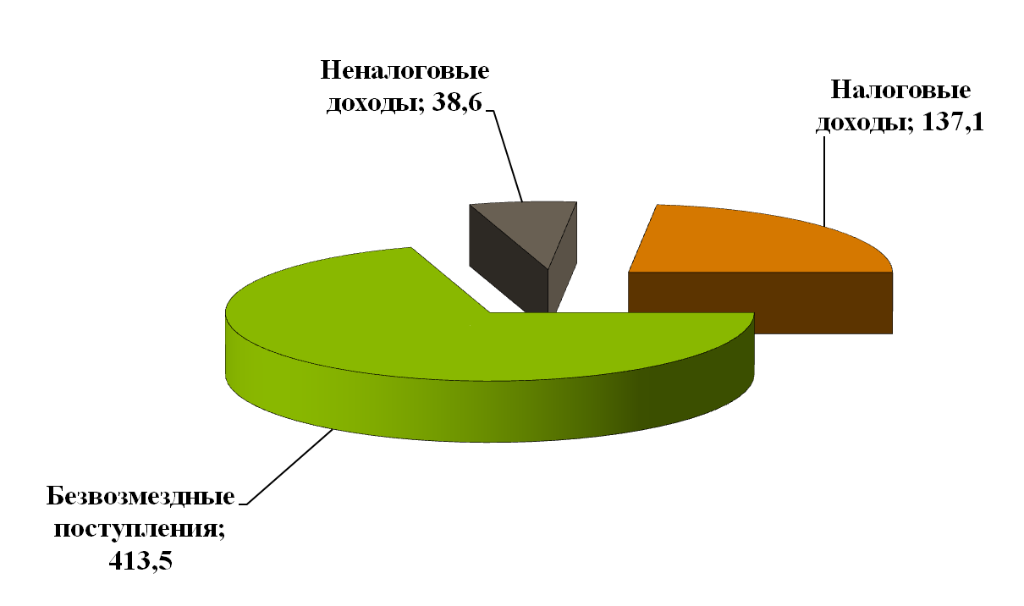
Структура доходов бюджета муниципального района
в % и млн.руб.
6,5 %
23,3 %
70,2 %
Всего – 589,2 млн. руб.

Slide 21
Динамика изменений налоговых и неналоговых доходов бюджета муниципального района по итогам 2014 – 2016 годов
103,6 %
к пр. году
175,2%
к пр. году
21

Slide 22
Поступление основных налогов в бюджет муниципального района в 2014 - 2016 годах
Наименование | 2014 год млн. руб. | 2015 год млн. руб. | 2016 год млн. руб. | Прирост 2016 г. к 2015 г. в млн. руб. | Прирост 2016 г. к 2015 в %
Налоговые доходы всего, из них: | 75,5 | 132,3 | 137,1 | + 4,8 | + 3,6
Налог на доходы физических лиц | 62,8 | 118,9 | 122,4 | + 3,5 | +2,9
Налоги на совокупный доход | 11,5 | 11,9 | 12,7 | + 0,8 | + 6,7
Прочие налоговые доходы | 1,2 | 1,5 | 2,0 | + 0,5 | + 33,3
22

Slide 23
Исполнение основных видов доходов бюджета муниципального района в 2016 году, (млн.руб.)
Наименование | Первоначально утвержденный бюджет | Уточненный бюджет | Исполнено 2015 год | % исполн. к первоночально утв.бюджету | % исполн. к уточненному бюджету
Налоговые и неналоговые доходы всего, из них: | 180,9 | 176,0 | 175,7 | 97,1 | 99,8
Налоговые доходы, из них: | 130,0 | 131,1 | 137,1 | 105,5 | 104,6
Налог на доходы физических лиц | 116,4 | 116,4 | 122,4 | 105,1 | 105,1
Налоги на совокупный доход | 11,8 | 12,7 | 12,7 | 107.6 | 100,8
Прочие налоговые доходы | 1,8 | 2,0 | 2,0 | 111,1 | 100,0
Неналоговые доходы, из них: | 50,9 | 44,9 | 38,6 | 75,8 | 85,9
Доходы от использования имущества, находящегося в муниципальной собственности | 5,0 | 5,4 | 5,4 | 108,0 | 100
Доходы от продажи земельных участков и имущества | 21,4 | 11,8 | 5,2 | 24,3 | 44,1
23

Slide 24
Наименование | Первоначально утвержденный бюджет | Уточненный бюджет | Исполнено 2016 год | % исполн. к первоночально утв.бюджету | % исполн. к уточненному бюджету
Доходы от оказания платных услуг и компенсации затрат государства | 21,7 | 24,8 | 25,0 | 115,2 | 100,8
Плата за негативное воздействие на окружающую среду | 0,3 | 0,6 | 0,6 | 200,0 | 100,0
Штрафы, санкции | 2,5 | 2,3 | 2,4 | 96,0 | 104,3
Безвозмездные поступления всего, из них: | 315,0 | 411,3 | 413,5 | 131,3 | 100,5
Безвозмездные поступления от бюджетов других уровней, из них: | 315,0 | 409,3 | 409,0 | 129,8 | 99,9
Дотации | 38,7 | 38,5 | 38,5 | 99,5 | 100,0
Субсидии | 0,6 | 63,7 | 63,7 | в 106 раз | 100,0
Субвенции | 275,7 | 292,2 | 291,9 | 105,9 | 99,9
Иные межбюджетные трансферты | - | 14,9 | 14,9 | - | 100,0
24

Slide 25
Наименование | Первоначально утвержденный бюджет | Уточненный бюджет | Исполнено 2016 год | % исполн. к первоночально утв.бюджету | % исполн. к уточненному бюджету
Прочие безвозмездные поступления | - | 2,7 | 5,2 | - | 192,6
Возврат остатков субсидий, субвенций и иных межбюджетных трансфертов имеющих целевое назначение, прошлых лет из бюджетов муниципальных районов | - | -0,7 | -0,7 | - | 100,0
Доходы бюджета - всего | 495,9 | 587,3 | 589,2 | 118,8 | 100,3
25

Slide 26
Структура расходов бюджета муниципального района по отраслям (разделам) в % и млн.руб.
306,4
81,4
74,0
1,0
2,8
40,4
21,4
31,0
2,5
6,5
19,6
1,5
Всего расходов – 588,5 млн. рублей, в том числе расходы по отраслям социальной сферы – 365,3,0 млн. рублей (62,1%)

Slide 27
Структура расходов бюджета муниципального района по экономической структуре (КОСГУ), % и млн.руб.
Всего расходов – 588,5 млн.рублей

Slide 28
Исполнение бюджета Ковернинского муниципального района по функциональной классификации расходов (разделам) за 2016 год, (млн.руб.)
Раздел | Наименование раздела | Утвержденный план 2016 | Уточненный план 2016 | Исполнено на 01.01.2017 | % исполнения к утвержденному плану | % исполнения к уточненному плану
01 | Общегосударственные вопросы | 41,0 | 41,3 | 40,4 | 98,5 | 97,8
02 | Национальная оборона | 1,0 | 1,0 | 1,0 | 100,0 | 100,0
03 | Национальная безопасность и правоохранительная деятельность | 3,1 | 2,8 | 2,8 | 90,3 | 100,0
04 | Национальная экономика | 59,1 | 74,2 | 74,0 | 125,2 | 99,7
05 | Жилищно-коммунальное хозяйство | 22,4 | 91,1 | 81,3 | в 3,6 раза | 89,2
06 | Охрана окружающей среды | 0,1 | 0,1 | 0,1 | 100,0 | 100,0
07 | Образование | 289,7 | 308,0 | 306,4 | 105,8 | 99,5
08 | Культура и кинематография | 30,0 | 31,0 | 31,0 | 103,3 | 100,0
10 | Социальная политика | 21,0 | 21,4 | 21,4 | 101,9 | 100,0
11 | Физическая культура и спорт | 5,8 | 6,5 | 6,5 | 112,1 | 100,0
12 | Средства массовой информации | 2,5 | 2,5 | 2,5 | 100,0 | 100,0
13 | Обслуживание муниципального долга | 2,5 | 1,5 | 1,5 | 60,0 | 100,0
14 | Межбюджетные трансферты | 19,6 | 19,6 | 19,6 | 100,0 | 100,0
 | Итого | 497,8 | 601,0 | 588,5 | 118,2 | 97,9
28

Slide 29
Исполнение бюджета Ковернинского муниципального района по функциональной классификации (раздел, подраздел) за 2016 год, (млн.рубл.)
КФСР | Наименование КФСР | Утвержденный план 2016 | Уточненный план 2016 | Исполнено на 01.01.2017 | % исполнения к утвержденному плану | % исполнения к уточненному плану
 | Общегосударственные вопросы | 41,0 | 41,3 | 40,4 | 98,5 | 97,8
0103 | Функционирование законодательных (представительных) органов государственной власти и представительных органов муниципальных образований | 0,9 | 0,9 | 0,9 | 100,0 | 100,0
0104 | Функционирование Правительства Российской Федерации, высших исполнительных органов государственной власти субъектов Российской Федерации, местных администраций | 15,4 | 14,3 | 14,1 | 91,6 | 98,6
0106 | Обеспечение деятельности финансовых, налоговых и таможенных органов и органов финансового (финансово-бюджетного) надзора | 7,8 | 7,7 | 7,6 | 97,4 | 98,7
0111 | Резервные фонды | 0,6 | 0,0 | 0,0 | 0,0 | -
0113 | Другие общегосударственные вопросы | 16,3 | 18,4 | 17,8 | 109,2 | 96,7
29

Slide 30
 | Национальная оборона | 1,0 | 1,0 | 1,0 | 100,0 | 100,0
0203 | Мобилизационная и вневойсковая подготовка | 1,0 | 1,0 | 1,0 | 100,0 | 100,0
 | Национальная безопасность и правоохранительная деятельность | 4,2 | 4,0 | 3,8 | 90,5 | 95,0
0302 | Органы внутренних дел | 0,1 | 0,0 | 0,0 | 0,0 | -
0309 | Защита населения и территории от чрезвычайных ситуаций природного и техногенного характера, гражданская оборона | 3,0 | 2,7 | 2,7 | 90,0 | 100,0
0310 | Обеспечение пожарной безопасности | 0,1 | 0,1 | 0,1 | 100,0 | 100,0
0314 | Другие вопросы в области национальной безопасности и правоохранительной деятельности | 0,0 | 0,1 | 0,1 | - | 100,0
 | Национальная экономика | 59,1 | 74,2 | 74,0 | 125,2 | 99,7
0401 | Общеэкономические вопросы | 0,1 | 0,2 | 0,2 | 200,0 | 100,0
0405 | Сельское хозяйство и рыболовство | 51,9 | 67,6 | 67,6 | 130,3 | 100,0
0408 | Транспорт | 0,0 | 0,1 | 0,1 | - | 100,0
0409 | Дорожное хозяйство (дорожные фонды) | 0,1 | 0,1 | 0,1 | 100,0 | 100,0
0410 | Связь и информатика | 0,0 | 0,6 | 0,6 | - | 100,0
0412 | Другие вопросы в области национальной экономики | 7,1 | 5,6 | 5,4 | 76,1 | 96,4
 | Жилищно-коммунальное хозяйство | 22,4 | 91,1 | 81,3 | в 3,6 раза | 89,2
0501 | Жилищное хозяйство | 11,4 | 67,9 | 58,2 | 510,5 | 85,8
0502 | Коммунальное хозяйство | 9,0 | 21,0 | 20,9 | 232,2 | 99,5
0503 | Благоустройство | 1,4 | 1,6 | 1,6 | 114,3 | 100,0
0505 | Другие вопросы в области жилищно-коммунального хозяйства | 0,6 | 0,6 | 0,6 | 100,0 | 100,0
 | Охрана окружающей среды | 0,1 | 0,1 | 0,1 | 100,0 | 100,0
0603 | Охрана объектов растительного и животного мира и среды их обитания | 0,1 | 0,1 | 0,1 | 100,0 | 100,0
 | Образование | 289,7 | 308,0 | 306,4 | 105,8 | 99,5
0701 | Дошкольное образование | 77,8 | 83,1 | 83,0 | 106,7 | 99,9
0702 | Общее образование | 176,9 | 190,4 | 189,7 | 107,2 | 99,6
30

Slide 31
0707 | Молодежная политика и оздоровление детей | 4,2 | 3,7 | 3,2 | 76,2 | 86,5
0709 | Другие вопросы в области образования | 30,9 | 30,8 | 30,6 | 99,0 | 99,4
 | Культура и кинематография | 30,0 | 31,0 | 31,0 | 103,3 | 100,0
0801 | Культура | 26,0 | 26,9 | 26,9 | 103,5 | 100,0
0802 | Кинематография | 1,1 | 1,2 | 1,2 | 109,1 | 100,0
0804 | Другие вопросы в области культуры, кинематографии | 2,9 | 2,9 | 2,9 | 100,0 | 100,0
 | Социальная политика | 21,0 | 21,4 | 21,4 | 101,9 | 100,0
1001 | Пенсионное обеспечение | 5,8 | 6,0 | 6,0 | 103,4 | 100,0
1003 | Социальное обеспечение населения | 11,3 | 8,4 | 8,4 | 74,3 | 100,0
1004 | Охрана семьи и детства | 3,5 | 6,5 | 6,5 | 185,7 | 100,0
1006 | Другие вопросы в области социальной политики | 0,5 | 0,4 | 0,4 | 80,0 | 100,0
 | Физическая культура и спорт | 5,8 | 6,5 | 6,5 | 112,1 | 100,0
1102 | Массовый спорт | 4,8 | 5,5 | 5,5 | 114,6 | 100,0
1105 | Другие вопросы в области физической культуры и спорта | 1,0 | 1,0 | 1,0 | 100,0 | 100,0
 | Средства массовой информации | 2,5 | 2,5 | 2,5 | 100,0 | 100,0
1202 | Периодическая печать и издательства | 2,1 | 2,1 | 2,1 | 100,0 | 100,0
1204 | Другие вопросы в области средств массовой информации | 0,4 | 0,4 | 0,4 | 100,0 | 100,0
 | Обслуживание муниципального долга | 2,5 | 1,5 | 1,5 | 60,0 | 100,0
1301 | Обслуживание государственного внутреннего и муниципального долга | 2,5 | 1,5 | 1,5 | 60,0 | 100,0
 | Межбюджетные трансферты | 19,6 | 19,6 | 19,6 | 100,0 | 100,0
1401 | Дотации на выравнивание бюджетной обеспеченности субъектов Российской Федерации и муниципальных образований | 14,9 | 14,9 | 14,9 | 100,0 | 100,0
1403 | Прочие межбюджетные трансферты общего характера | 4,7 | 4,7 | 4,7 | 100,0 | 100,0
 | Итого | 497,8 | 601,0 | 588,5 | 118,2 | 97,9
31

Slide 32
Исполнение бюджета Ковернинского муниципального района по муниципальным программам за 2016 год, (млн.руб.)
Наименование программы | Утвержденный план 2016 | Уточненный план 2016 | Исполнено на 01.01.2017 | % исполнения к утвержденному плану | % исполнения к уточненному плану
Развитие образования Ковернинского муниципального района Нижегородской области | 289,29 | 306,54 | 305,05 | 105,4 | 99,5
Комплексные меры противодействия злоупотреблению наркотиками и их незаконному обороту в Ковернинском муниципальном районе Нижегородской области до 2017 года | 0,02 | 0,02 | 0,02 | 100,0 | 100,0
Развитие физической культуры и спорта в Ковернинском муниципальном районе Нижегородской области на 2015-2017 годы | 5,81 | 5,78 | 5,76 | 99,1 | 99,7
Развитие культуры Ковернинского муниципального района Нижегородской области на 2015-2017 годы | 33,89 | 34,13 | 34,08 | 100,6 | 99,9
Социальная поддержка граждан Ковернинского муниципального района Нижегородской области на 2015-2017 годы | 0,84 | 0,96 | 0,95 | 113,1 | 99,0
Содействие занятости населения Ковернинского муниципального района Нижегородской области на 2015-2017 годы | 0,06 | 0,20 | 0,20 | 33,3 | 100,0
Обеспечение граждан Ковернинского муниципального района Нижегородской области доступным и комфортным жильем | 25,81 | 82,12 | 72,44 | 280,7 | 88,2

Slide 33
Обеспечение населения Ковернинского муниципального района Нижегородской области качественными услугами в сфере жилищно-коммунального хозяйства | 1,00 | 0,70 | 0,70 | 70,0 | 100,0
Обеспечение функционирования единой дежурно-диспетчерской службы и создания системы обеспечения вызова экстренных оперативных служб по единому номеру "112" в Ковернинском муниципальном районе Нижегородской области на 2015-2017 годы | 2,66 | 3,11 | 3,11 | 116,9 | 100,0
Внедрение спутниковых навигационных технологий с использованием системы ГЛОНАСС в Ковернинском муниципальном районе Нижегородской области на 2015-2017 годы | 0,09 | 0,09 | 0,06 | 66,7 | 66,7
Усиление безопасности и обеспечение сохранности архивных фондов Ковернинского муниципального района Нижегородской области на 2015-2017 годы | 0,05 | 0,05 | 0,04 | 80,0 | 80,0
Управление муниципальным имуществом Ковернинского муниципального района Нижегородской области | 3,86 | 3,91 | 3,89 | 100,8 | 99,5
Развитие агропромышленного комплекса Ковернинского муниципального района Нижегородской области | 51,86 | 67,59 | 67,59 | 130,3 | 100,0
Управление муниципальными финансами Ковернинского муниципального района Нижегородской области | 32,67 | 30,99 | 30,87 | 94,5 | 99,6
Развитие предпринимательства и туризма Ковернинского муниципального района Нижегородской области | 1,06 | 0,86 | 0,80 | 75,5 | 93,0
Защита населения и территорий от чрезвычайных ситуаций, обеспечение пожарной безопасности и безопасности людей на водных объектах в Ковернинском муниципальном районе Нижегородской области на 2015-2017 годы | 0,34 | 0,32 | 0,32 | 94,1 | 100,0

Slide 34
Обеспечение общественного порядка и противодействия преступности в Ковернинском районе Нижегородской области на 2015-2017 годы | 0,05 | 0,05 | 0,05 | 100,0 | 100,0
Повышение безопасности дорожного движения в Ковернинском районе Нижегородской области на 2015-2017 годы | 0,02 | 0,02 | 0,02 | 100,0 | 100,0
Экологическая безопасность Ковернинского муниципального района Нижегородской области на 2015-2017 годы | 0,07 | 0,08 | 0,08 | 114,3 | 100,0
Противодействие коррупции в Ковернинском муниципальном районе Нижегородской области на 2015-2017 годы | 0,01 | 0,01 | 0,01 | 100,0 | 100,0
Создание условий для реализации мер, направленных на укрепление межнационального и межконфессионального согласия, сохранение и развитие языков культуры народов Российской Федерации, проживающих на территории Ковернинского муниципального района Нижегородской области, социальную и культурную адаптацию эмигрантов, профилактику межнациональных(межэтнических) конфликтов на 2015-2017 годы | 0,01 | 0,01 | 0,01 | 100,0 | 100,0
Противодействие терроризму и экстремизму на территории Ковернинского муниципального района Нижегородской области на 2015-2017 годы | 0,03 | 0,03 | 0,03 | 100,0 | 100,0
Адресная инвестиционная программа капитальных вложений по Ковернинскому муниципальному району Нижегородской области на 2015-2017 годы | 9,49 | 6,78 | 6,56 | 69,1 | 96,8
Улучшение условий и охраны труда в Ковернинском муниципальном районе Нижегородской области на 2015-2017 годы | 0,02 | 0,02 | 0,02 | 100,0 | 100,0
Безбарьерная среда жизнедеятельности для инвалидов и других маломобильных граждан Ковернинского муниципального района Нижегородской области на 2016-2020 годы | 0,00 | 0,20 | 0,20 | - | 100,0
Непрограммные расходы | 38,84 | 56,47 | 55,66 | 143,3 | 98,6
Итого | 497,83 | 601,04 | 588,52 | 118,2 | 97,9
34

Slide 35
Структура расходов бюджета муниципального района по муниципальным программам в 2016 году
Всего расходы за 2016 год – 588,5 млн. рублей
Предусмотрено 26 муниципальных программ
на сумму 532,9 млн. рублей (90,6 % всех расходов),
в том числе самые крупные:
Непрограммные расходы
55,6 млн. рублей
(9,4% всех расходов)
«Развитие образования Ковернинского муниципального района» – 305,1 млн. рублей
«Социальная поддержка граждан Ковернинского муниципального района» – 0,9 млн. рублей
«Развитие культуры Ковернинского муниципального района» – 34,1 млн.рублей
«Развитие физической культуры и спорта в Ковернинском муниципальном районе» – 5,8 млн. рублей
«Развитие агропромышленного комплекса Ковернинского муниципального района» – 67,6 млн. рублей
«Обеспечение граждан Ковернинского муниципального района доступным и комфортным
жильем» – 72,4 млн. руб.
35

Slide 36
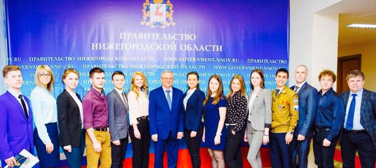
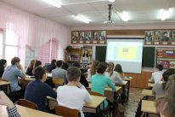

Исполнение расходов
на образование
Дошкольное образование | 83,0 млн. руб.
Общее образование | 189,7 млн.руб.
Молодежная политика и оздоровление детей | 3,2 млн. руб.
Другие вопросы в области образования | 30,5 млн. руб.
Всего 306,4 млн. руб.
36

Slide 37
Исполнение расходов на образование в рамках реализации муниципальной программы «Развитие образования Ковернинского муниципального района Нижегородской области»
Наименование подпрограммы | Расходы тыс. рублей | Сведения о результатах реализации муниципальной программы за 2016 год
Всего, в т. ч. по подпрограммам: 1. Развитие общего образования 2. Развитие дополнительного образования и воспитания детей и молодежи 3. Развитие системы оценки качества образования и информационной прозрачности системы образования 4. Патриотическое воспитание и подготовка граждан в Ковернинском муниципальном районе Нижегородской области к военной службе 5. Ресурсное обеспечение сферы образования в Ковернинском муниципальном районе Нижегородской области 6. Социально-правовая защита детей в Ковернинском муниципальном районе 7. Обеспечение реализации муниципальной программы | 305 052,0 262 995,9 10 904,8 517,4 20,0 579,0 390,3 29644,6 | Охват детей в возрасте с 1,5 до 3 лет дошкольным образованием по Ковернинскому муниципальному району составил 48 %, с 3 до 7 лет – 100 %. Завершился переход на Федеральный образовательный стандарт начального общего образования – 1156 человек. По результатам государственной итоговой аттестации Медаль «За особые успехи в учебе» получили 2 выпускника В системе образования в Ковернинском муниципальном районе работает одна организация дополнительного образования МОУ ДО «РЦВР» где обучаются 945 учащихся, в возрасте от 5 до 18 лет. На базе школ организована работа блока дополнительного образования с общей численностью 1504 учащихся в возрасте от 6.6 до 18 лет. В районе работает свыше 300 педагогов из них высшую квалификационную категорию имеют 24.2 % педагогов На базе МДОУ детский сад «Рябинка» открылся Консультационный центр для оказания методической, психолого-педагогической, диагностической и консультативной помощи родителям. На базе общеобразовательных учреждений организуется летний оздоровительный отдых, охват детей-72% Переданы на воспитание в семьи граждан 11 детей, оставшихся без попечения родителей. В 2016 году 3 педагога стали победителями ПНПО (Приоритетный национальный проект «Образование») на федеральном уровне и 3 педагога на региональном уровне. Учащиеся 11 класса по результатам ГТО получили 3 золотых и 2 серебряных нагрудных знака. Удовлетворенность качеством образования родителями в 2016 году – 80,2%.
37

Slide 38
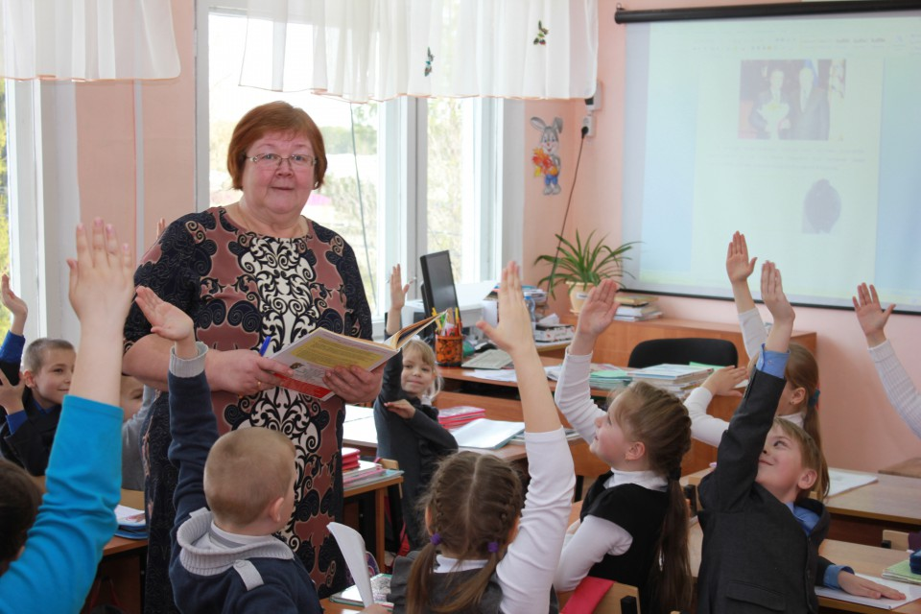
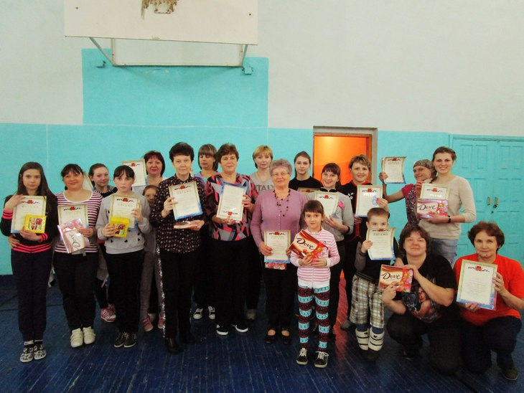
Достигнутые результаты в образовании в 2014 – 2016 годах
Наименование показателей | 2014 год | 2015 год | 2016 год
Обеспеченность детей дошкольного возраста местами в дошкольных образовательных учреждениях (количество мест) | 1 145 | 1131 | 1 131
Доля школ, реализующих программы общего образования, имеющих физкультурный зал, в общей численности школ, реализующих программы общего образования, % | 87,5 | 87,5 | 87,5
Доля выпускников муниципальных общеобразовательных учреждений, не получивших аттестат о среднем (полном) образовании, в общей численности выпускников, % | 1,49 | 3,45 | 0
38

Slide 39
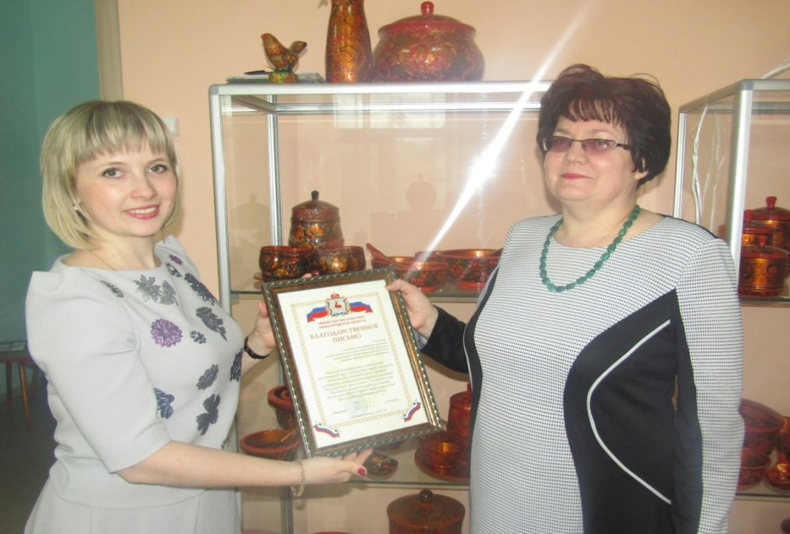
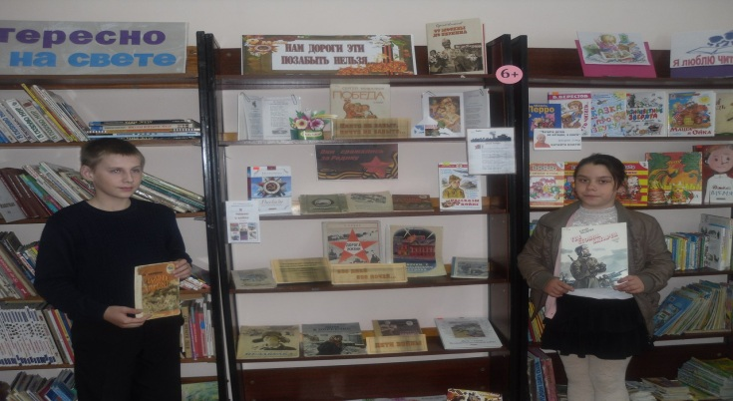
Исполнение расходов в рамках реализации муниципальной программы «Развитие культуры Ковернинского муниципального района Нижегородской области на 2015 – 2017 годы»
Всего, в том числе расходы по подпрограммам (наименование подпрограммы) | Расходы тыс. рублей | Сведения о результатах реализации муниципальной программы за 2016 год
Всего, в т. ч. по подпрограммам: 1. Оптимизация и модернизация библиотечной деятельности в Ковернинском муниципальном районе 2. Народное и художественное творчество 3. Развитие музейного дела и сохранность объектов культурного наследия 4. Деятельность и развитие школ дополнительного образования 5. Обеспечение реализации муниципальной программы | 34084,5 9 518,6 16 185,9 1 587,5 3 898,5 2 893,9 | За 2016 год в учреждениях культуры проведено более двух тысяч мероприятий, акций, концертов, праздников. Радостным событием в конце 2016 года стала победа в федеральном конкурсе на получение средств в целях создания условий для показа национальных фильмов. В 2016 году музейно-выставочный центр «Отчина» вошел в областную программу «Поддержка местных инициатив». Благодаря чему был произведен декоративный ремонт фасада здания и выставочного зала. На базе музея ежеквартально проводились экскурсии и лекции «Скажи наркотикам «Нет» - скажи жизни «Да». Произведены ремонтные работы в 9 учреждениях культуры.
39

Slide 40
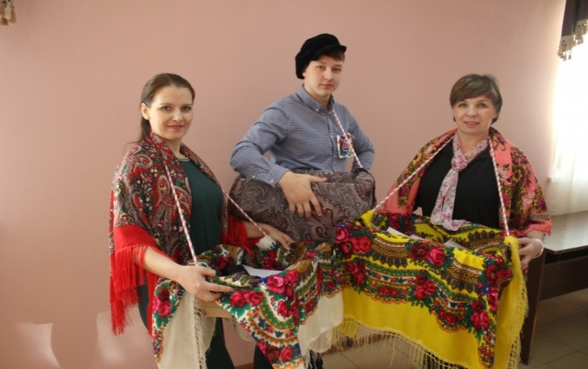
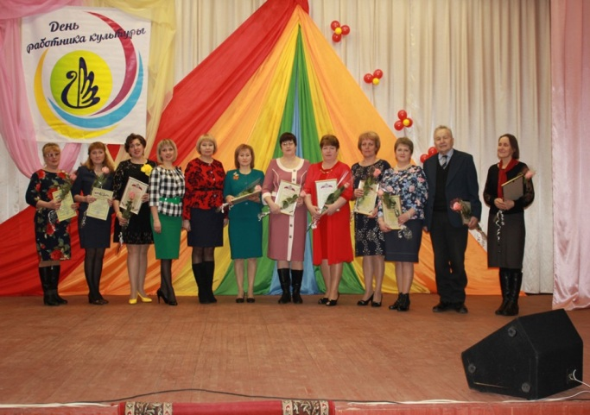
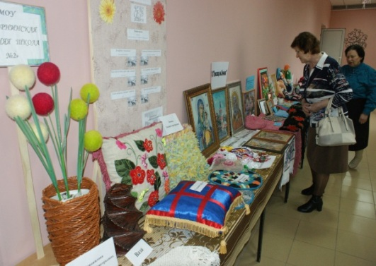
Достигнутые результаты в области культуры в 2014 – 2016 годах
ПОКАЗАТЕЛИ | 2014 год | 2015 год | 2016 год
Общее количество выставок в музее, (ед.) | 26 | 24 | 20
Количество библиотек, подключенных к сети «Интернет» (ед.) | 6 | 7 | 8
Количество культурно-массовых мероприятий на 10 тысяч человек | 937 | 976 | 1 009
Число посещений детей в культурно массовых мероприятиях | 3 057 | 3 220 | 3 651
Число культурно – массовых мероприятий – всего, человек | 1 800 | 1 824 | 1 917
Число посещений культурно – массовых мероприятий, ед. | 11 000 | 8972 | 9 122
40

Slide 41
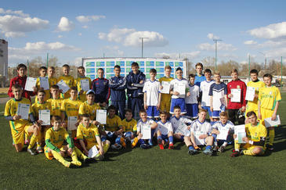
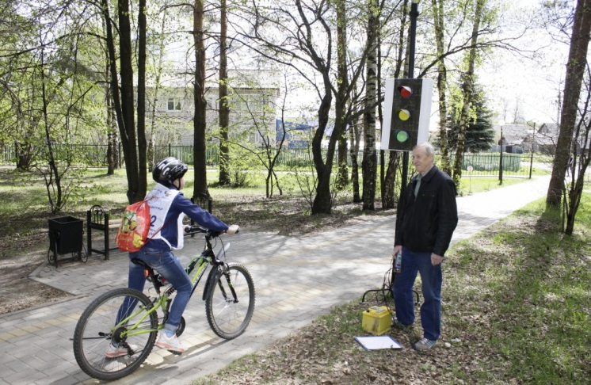
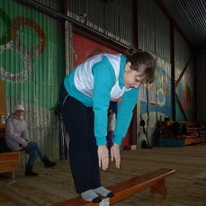
Исполнение расходов на физическую культуру и спорт
Расходы на физическую культуру и спорт в 2016 году составили 6,5 млн. рублей.

Slide 42
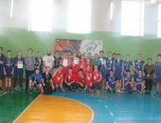
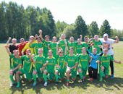
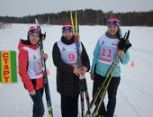
Достигнутые результаты по отрасли в 2014 – 2016 годах
Показатели | 2014 год | 2015 год | 2016 год
Удовлетворенность населения условиями для занятий физ. культурой и спортом (%) | 41,0 | 47,6 | 48,0
Доля населения, систематически занимающегося физической культурой и спортом, в общей численности населения (%) | 16,0 | 18,6 | 21,5
Количество спортивных сооружений на 1 тысячу человек населения (единиц) | 4,6 | 4,7 | 4,7
Число введенных в эксплуатацию спортивных сооружений (единиц) | 1 | 1 | 0
42

Slide 43
Исполнение расходов на социальную политику
Пенсионное обеспечение – 6,0 млн. руб.
Социальное обеспечение населения – 8,4 млн. руб.
Всего расходов – 21,4 млн. рублей
Другие вопросы в области социальной политики – 0,5 млн. руб.
Охрана семьи и детства – 6,5 млн. руб.
43

Slide 44
Количественные показатели обеспечения жильем
44

Slide 45
Финансирование региональной адресной программы проведения капитального ремонта многоквартирных домов в 2014 – 2016 годах, тыс.руб.
0
611,0
3 446,2
1 425,0
3288,6
200,0
1 572,0
797,0
717,0
573,0
* Оплату взносов на капитальный ремонт по программе «Об организации проведения капитального ремонта общего имущества в многоквартирных домах, расположенных на территории Нижегородской области» производит собственник жилья согласно ст. 169 Жилищного кодекса РФ
45

Slide 46
Результат от проведения капитального ремонта многоквартирных домов
46

Slide 47
Достигнутые результаты по отрасли в 2014 – 2016 годах
Показатели | 2014 год | 2015 год | 2016 год
Годовой объем ввода жилья (тыс. кв. м) | 7 059 | 8 354 | 3 666
Количество фактически переселенных жителей (человек) | 0 | 112 | 57
Общая площадь жилых помещений, из которых расселены жители (кв. м) | 0 | 1 655,8 | 876,6
Количество помещений, из которых расселены жители (единиц) | 0 | 58 | 24
47

Slide 48
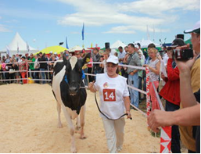
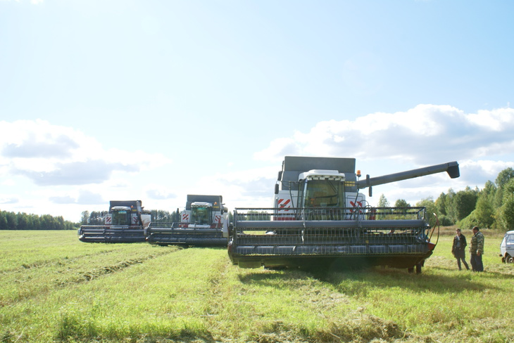
Исполнение расходов в рамках реализации муниципальной программы «Развитие агропромышленного комплекса Ковернинского муниципального района Нижегородской области»
Наименование подпрограммы | Расходы в 2016г. млн. рублей | Сведения о результатах реализации муниципальной программы за 2016 год
Всего, в т. ч. : Подпрограмма «Развитие сельского хозяйства, пищевой и перерабатывающей промышленности Ковернинского муниципального района Нижегородской области» до 2020 года» Подпрограмма «Обеспечение реализации Муниципальной программы» | 67,6 63,0 4,6 | 1. Всего хозяйствами района намолочено 21 тысяча 390 тонны зерна. 2. Валовое производство молока составило 26 тысяч 413 тонн. 3. Надой на фуражную корову составил 6 тысяч 476 кг. 4. Участие в межрегиональной сельскохозяйственной выставке – «Приволжский день поля 2016». Одним их ярких моментов Дня поля стала выставка скота «Нижегородская элита-2016», от Ковернинского района были пять племеных заводов: ООО «Племзавод им. Ленина», СПК «Хохлома», «Сёминский», АО «АПК «Мир», ООО «Кутузова». Все хозяйства выступили достойно, завоевали шесть призовых мест в рингах, в том числе два первых и два вторых, и за активное участие в выставке были награждены дипломами. 5. Получены гранты на создание и развитие крестьянских (фермерских) хозяйств начинающими фермерами в сумме 2 миллиона 534 тысяч рублей. 6. СПК «Семинский» признан победителем в номинации «Производство мяса крупного рогатого скота» и награждён дипломом Министерства сельского хозяйства и продовольственных ресурсов Нижегородской области и ценным призом - автомобилем ГАЗ-33026. 7. Получили награды областного, муниципального и федерального значения более 70 человек.
48

Slide 49


Объем производства растениеводства в хозяйствах всех категорий Ковернинского муниципального района, тыс.тонн

Slide 50
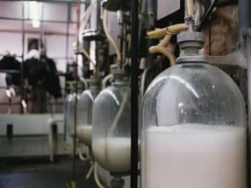
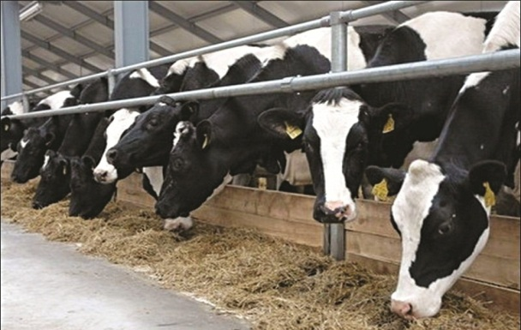
Динамика объемов производства молока в хозяйствах всех категорий Ковернинского муниципального района
50

Slide 51
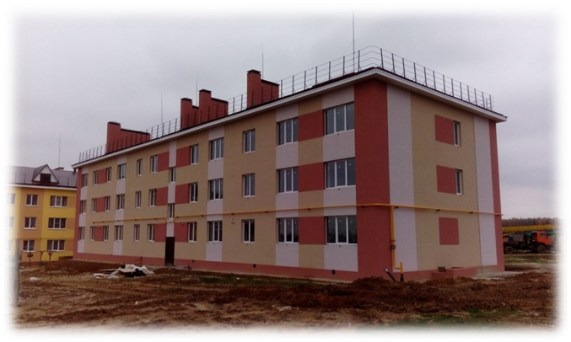
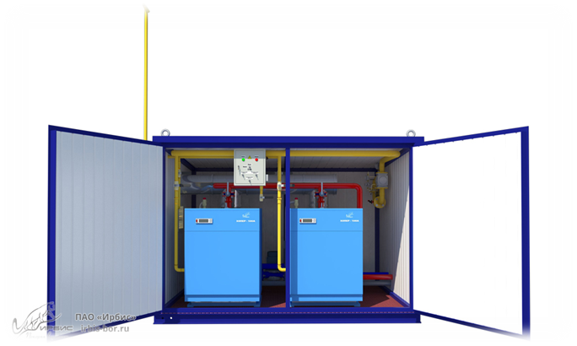
Исполнение расходов в рамках реализации Адресной инвестиционной программы капитальных вложений по Ковернинскому муниципальному району
 | Расходы млн. рублей | Сведения о результатах реализации муниципальной программы за 2016 год
Всего: | 6,6 | - Подведен газ, пробурена водопроводная скважина, построен отстойник на 5 м3 к дому многодетной семьи в д. Гавриловка, ул. Школьная. - Установлена на ул. Полевая станция управления насосным агрегатом СУН в р.п. Ковернино. - Разработаны генпланы всех поселений, которые находятся на согласовании на региональном и федеральном уровнях; - Смонтировано 6 котлов наружного размещения в р.п. Ковернино (5 котлов-пущено, к одному строятся разводящие газовые сети).
МТК «Град Китеж»
51

Slide 52
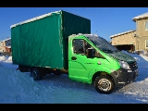
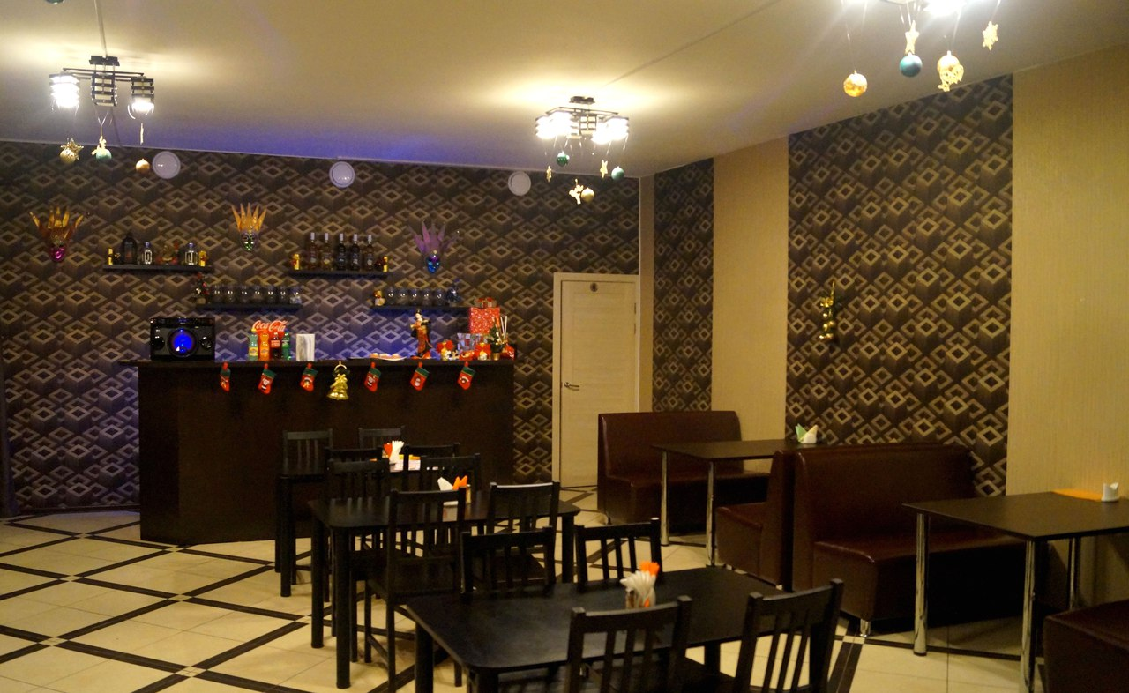
Исполнение расходов в рамках реализации муниципальной программы «Развитие предпринимательства и туризма Ковернинского муниципального района »
Наименование муниципальной программы | Расходы тыс. рублей | Сведения о результатах реализации муниципальной программы за 2016 год
«Развитие предпринимательства и туризма в Ковернинском муниципальном районе Нижегородской области на 2015-2017 годы» Подпрограмма «Развитие предпринимательства Ковернинского муниципального района» | 797 742 | Финансирование подпрограммы составило 742 тыс.руб. из средств бюджета района. Денежные средства в размере 665 тыс.руб. были направлены на развитие инфраструктуры поддержки субъектов малого и среднего предпринимательства и 77 тыс.руб. – на проведение мероприятий, способствующих созданию благоприятных условий для ведения малого и среднего бизнеса.
ИП Крупинов С.А. - приобретение автомобиля для доставки строительных материалов
ИП Кротов Н.В. - приобретение оборудования для кафе «Сакура»

Slide 53
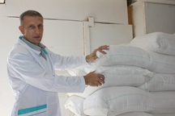
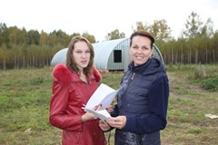

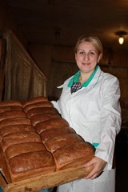
Достигнутые результаты по отрасли в 2014 – 2016 годах
Показатели | 2014 год | 2015 год | 2016 год
Число малых предприятий и индивидуальных предпринимателей (единиц) | 667 | 704 | 709
Объем отгруженной продукции собственного производства, работ, услуг, выполненных малыми предприятиями и индивидуальными предпринимателями (млн. руб.) | 800,6 | 897,2 | 721,7
Среднесписочная численность работников в малом предпринимательстве (человек) | 1901 | 1954 | 1597
Объем инвестиций в основной капитал, вложенных малыми предприятиями и индивидуальными предпринимателями (млн.руб.) | 101,2 | 109,2 | 121,9
Оборот розничной торговли по району всего (млн. руб.) | 2170,8 | 2084,8 | 2258,1

Slide 54
Структура муниципального долга Ковернинского муниципального района
млн. рублей
Наименование | Объем муниципального долга на 01.01.2016 | Объем привлечения | Объем погашения | Верхний предел муниципального долга на 01.01.2017
Кредиты коммерческих банков | 9,0 | 6,9 | 5,0 | 10,9
Бюджетные кредиты | 22,3 | 13,0 | 8,4 | 26,9
Итого объем муниципального долга | 31,3 | 19,9 | 13,4 | 37,8
Объем расходов на обслуживание муниципального долга - 1,5 млн.рубл.
Объем муниципального долга
на 01.01.2016
Объем муниципального долга
на 01.01.2017

Slide 55
Соблюдение требований бюджетного законодательства
Требование нормативного документа | Нормативный документ | Условие | Фактическое значение | Соответствие требованиям Бюджетного кодекса
Предельный объем дефицита бюджета | Бюджетный кодекс РФ | Не должен превышать установленного Бюджетным кодексом предела | Не превышает | Соответствует
Отношение текущих расходов к доходам бюджета | Бюджетный кодекс РФ | Менее 100% | 88,6 % | Соответствует
Отношение расходов на обслуживание долга к общим расходам за исключением расходов за счет субвенций | Бюджетный кодекс РФ | Не должно превышать 15% расходов бюджета | 0,5 % | Соответствует
Предельный объем муниципального долга | Бюджетный кодекс РФ | Не должен превышать 50 % утвержденного объема доходов бюджета муниципального района без учета утвержденного объема безвозмездных поступлений и (или) поступлений налоговых доходов по дополнительным нормативам | Не превышает (* с учетом ст.107 БКРФ без бюджетных кредитов) | Соответствует

Slide 56
Открытые государственные информационные ресурсы
Администрация Ковернинского муниципального района
http://kovernino.ru
Интернет портал государственных и муниципальных услуг Нижегородской области
http://gu.nnov.ru
Общероссийский официальный сайт для размещения информации о государственных и муниципальных заказах
http://zakupki.gov.ru
Официальный сайт для размещения информации о государственных и муниципальных учреждениях
http://bus.gov.ru
56
Notes:
56

Slide 57
Контактная информация финансового управления Администрации Ковернинского района Нижегородской области
Финансовое управление Администрации Ковернинского района Нижегородской области
Вышестоящий орган: Администрация Ковернинского муниципального района Нижегородской области
Местонахождение финансового управления Администрации Ковернинского района: 606570, Нижегородская обл., Ковернинский район, п. Ковернино, ул. Карла Маркса, д.4
Контактный телефон: 883157 2-35-07 - приемная, 2-35-07 - факс.
Официальный сайт: http://www.kovernino.ru
Адрес электронной почты: http://fin@adm.kvr.nnov.ru
График работы финансового управления Администрации Ковернинского района: понедельник - пятница: 8.00 - 17:00;
перерыв: 12.00 - 13.00; суббота - воскресенье: выходные дни.
57
Notes:
57

